Slide 1
Submódulo Asignación de Equipos y Carga de Trabajo SGC
Módulo de Operaciones
2024

Slide 2
¿Qué aprenderemos?
Cómo asignar a los cargos operativos, los territorios en donde deberán ejercer su rol.
Conformar equipos de trabajo.
Asignar una ARC (Área de Responsabilidad Censal) a una o un coordinador de grupo.
Habilitar el cuestionario en papel.

Slide 3
Contenidos
01.
Acceso al submódulo
02.
Sección "Censista o ARC a CG"
03.
Sección "Carga de Trabajo"

Slide 4
01
Acceso al submódulo

Slide 5
01.
Acceso al submódulo
Acceso por perfil operativo
Perfil | Acceso
Coordinador(a) Operativo Regional | SÍ
Coordinador(a) Operativo de Sector | SÍ
Coordinador(a) de Local | SÍ
Coordinador(a) de Grupo | SÍ
Gestor(a) Administrativo | NO
Otros perfiles de gestión operativa | NO
Este submódulo es visible para los perfiles mencionados en la tabla, quienes deben asignar a las y los diferentes cargos operativos los territorios en donde desarrollarán sus funciones.
Para esto, deben ingresar al módulo “Operaciones”, y luego presionar el submódulo “Asignación Equipos y Carga de Trabajo”.

Slide 6
02.
Sección "Censista o ARC a CG"

Slide 7
02.
Sección "Censista o ARC a CG"
Objetivo de la sección
El objetivo de esta sección es poder conformar los equipos de trabajo de cada Coordinador(a) de Grupo, además de asignar las áreas de responsabilidad censal (ARC) de cada uno de ellos(as).
Al seleccionar esta opción en la parte inferior de la pantalla se carga el listado de Coordinadores(as) de Grupo del local censal seleccionado, junto con dos opciones “Asignar Censista” y “Asignar ARC”.

Slide 8
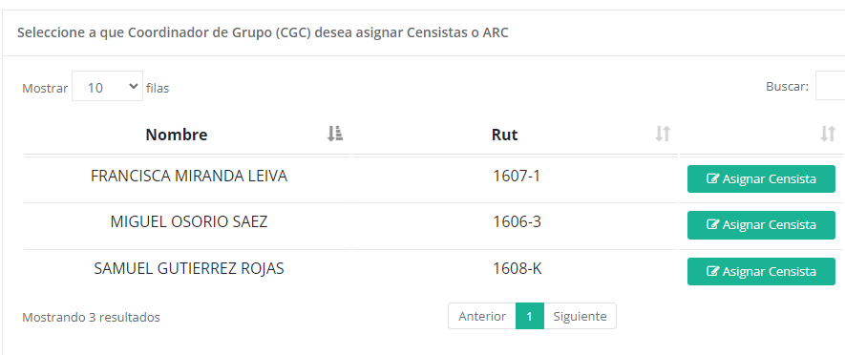
02.
Sección "Censista o ARC a CG"
Casilla "Asignar Censista"
El listado que se despliega toma como base la información ingresada en la sección “Distribución Geográfica”, lo que permite visualizar solo aquellas personas censistas correspondientes a la respectiva área geográfica, para asociarlos con su respectivo Coordinador(a) de Grupo seleccionado.

Slide 9
02.
Sección "Censista o ARC a CG"
Casilla "Asignar Censista"
En el recuadro ubicado a la izquierda de la pantalla, se debe seleccionar la casilla del o la censista que se quiere asignar al CG elegido y luego, se debe presionar la fecha bidireccional de color azul que indica el texto “Guardar”. Una vez realizada esta acción, se despliega un pop up que nos pedirá confirmar o cancelar la acción que estamos realizando.

Slide 10
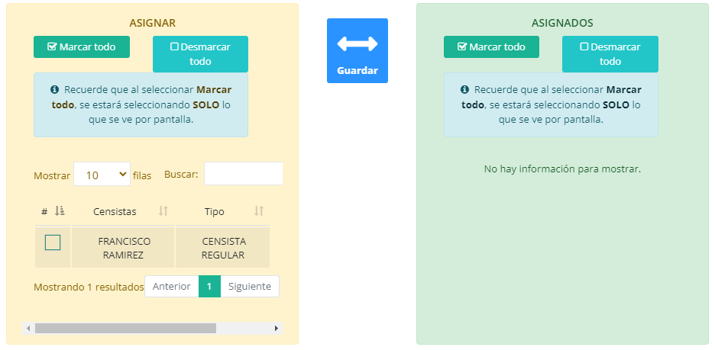
02.
Sección "Censista o ARC a CG"
Casilla "Asignar Censista"

Slide 11
02.
Sección "Censista o ARC a CG"
Casilla "Asignar ARC"
Una vez realizada la selección de la opción “Asignar ARC” del Coordinador(a) de Grupo elegido, se despliega en el recuadro izquierdo, todas las áreas de responsabilidad censal disponibles para ser asignadas. Se debe considerar que una ARC puede asignarse solo a una persona Coordinadora de Grupo.
Para realizar la asignación, se debe seleccionar la casilla de la ARC que se quiere asignar y luego, se debe presionar la fecha bidireccional de color azul que indica el texto “Guardar”. Una vez realizada esta acción, se despliega un pop up que nos pedirá confirmar o cancelar la acción que estamos realizando.

Slide 12
02.
Sección "Censista o ARC a CG"
Casilla "Asignar ARC"
ARC Rural Disperso
ARC Urbano
ARC Rural Concentrado

Slide 13
02.
Sección "Censista o ARC a CG"
Casilla "Asignar ARC"
Luego de realizar el marcaje en la casilla "ASIGNAR", se debe presionar el botón "Guardar" y posteriormente la ARC queda asignada a un(a) CG dentro de la casilla "ASIGNADOS".

Slide 14
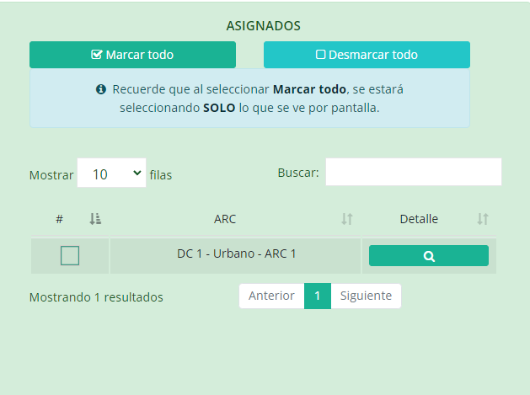
02.
Sección "Censista o ARC a CG"
¿Qué marcajes se pueden habilitar dentro de una ARC?
De manera posterior a la asignación de la ARC a determinado CG, es posible marcar las manzanas que son parte de la ARC como:
Área de levantamiento focalizado (ALF).
Zonas de planificación diferenciadas.
Asignar levantamiento de cuestionarios en papel.
Este menú se habilitará tras presionar la lupa ubicada a la derecha, en la columna “Detalle”, de la ARC en que se necesite realizar estas marcas.

Slide 15
02.
Sección "Censista o ARC a CG"
Casilla "Asignar ARC"
Esta casilla se utiliza para asignar una o varias áreas de responsabilidad censal (ARC) a una persona Coordinadora de Grupo. Según el perfil con que se realiza esta acción, las opciones “Seleccione Macrosector”, y “Seleccione Local Censal” podrían estar precargadas o no.

Slide 16
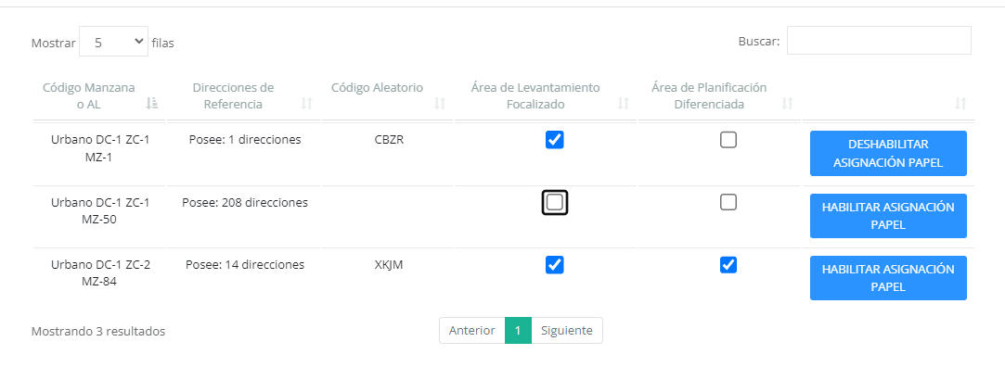
02.
Sección "Censista o ARC a CG"
¿Cómo realizar un marcaje dentro de una ARC?
En caso de marcar una ALF o una Área de Planificación Diferenciada se genera un código , el que debe ser entregado por la persona CG, a la o las personas censistas a cargo de esa manzana.
Este código debe ser registrado en el cuestionario en SuSo, lo cual permite vincular el censo en línea con la dirección en la primera visita.

Slide 17
02.
Sección "Censista o ARC a CG"
¿Cómo habilitar el cuestionario en papel?
Para habilitar el cuestionario en papel la o el CG debe identificar la manzana o área de levantamiento (AL) que requiera esta modalidad, y marcarla como ALF o Área de Planificación Diferenciada. Luego, debe presionar el botón que habilita dicho formato.
Posterior a esto la o el CG debe cargar los folios que serán utilizados.

Slide 18
03.
Carga de Trabajo

Slide 19
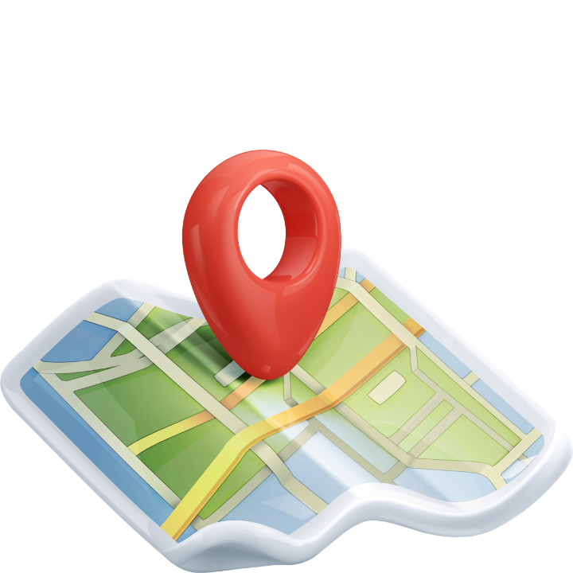
03.
Carga de Trabajo
¿Cómo asignar carga de trabajo?
La asignación de carga de trabajo a una persona censista, consiste en entregarle una o más Manzanas (MZ) o Áreas de Levantamiento (AL) como área de trabajo y responsabilidad. Esta gestión debe ser realizada por el o la Coordinadora de Grupo.
Se recomienda considerar las características del territorio, así como al o la censista que cuente con conocimientos y o habilidades que favorezcan la recolección en dicho territorio.

Slide 20
03.
Carga de Trabajo
¿Cómo asignar carga de trabajo?
Dentro del submódulo, el CG debe seleccionar la opción "Carga de Trabajo."
Se despliega un cuadro con la lista de censistas a su cargo, para asignarles una carga debe hacer clic en el botón "Asignar"

Slide 21
03.
Carga de Trabajo
¿Cómo asignar carga de trabajo?
Se desplegará una serie de filtros dependiendo del área seleccionada con sus categorías correspondientes, posteriormente debes hacer clic en el botón "asignar Manzana Completa" o Asignar Áreas de levantamiento:
Tipo de vivienda
Vivienda Particular
Vivienda colectiva
Área geográfica
Urbano
Rural
Tipo (rural)
Concentrado
Disperso
Urbano y Rural concentrado
Asignar manzanas
Rural disperso
Asignar áreas de levantamiento

Slide 22
03.
Carga de Trabajo
Carga de trabajo en Área Urbana y Rural Concentrado
A continuación, se desplegará la lista de manzanas dentro de la ARC previamente seleccionada y debe marcar las manzanas que desea asignarle a la persona censista.
Posteriormente debe hacer clic en el botón "Guardar".
Debes recordar que en la columna "Tipo" el color Naranja indica que se trata de un área de planificación diferenciada, mientras que el color Rojo indica un Área de levantamiento focalizado.

Slide 23
03.
Carga de Trabajo
Carga de trabajo en Rural Disperso
A diferencia de las ARC anteriores, en el caso de Rural disperso se muestra una lista de direcciones pertenecientes a un área de levantamiento que deben ser visitadas.
Luego de seleccionarlas, debe presionar el botón "Guardar".

Slide 24
03.
Carga de Trabajo
Visualización de carga asignada
Ya asignada la carga de trabajo, esta se visualiza como en la imagen.
Adicionalmente es importante destacar los siguientes íconos:
Información de referencia sobre la manzana.
Reasignar manzana a la misma persona censista.
Asignar folios de cuestionario en papel.

Slide 25
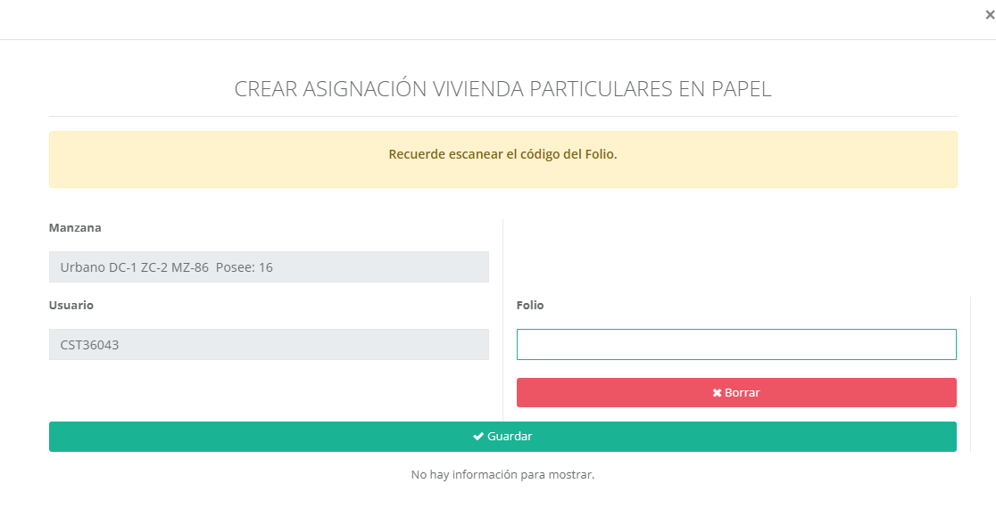
03.
Carga de Trabajo
Asignación de cuestionario en papel
Para asignar un folio a una persona censista, se debe pistolear el código de barra presente en el papel, o en su defecto digitarlo de forma manual. Posteriormente se debe hacer clic en "Guardar".

Slide 26
¿Alguna pregunta o comentario?

Slide 27
¡Muchas gracias!

